Slide 1
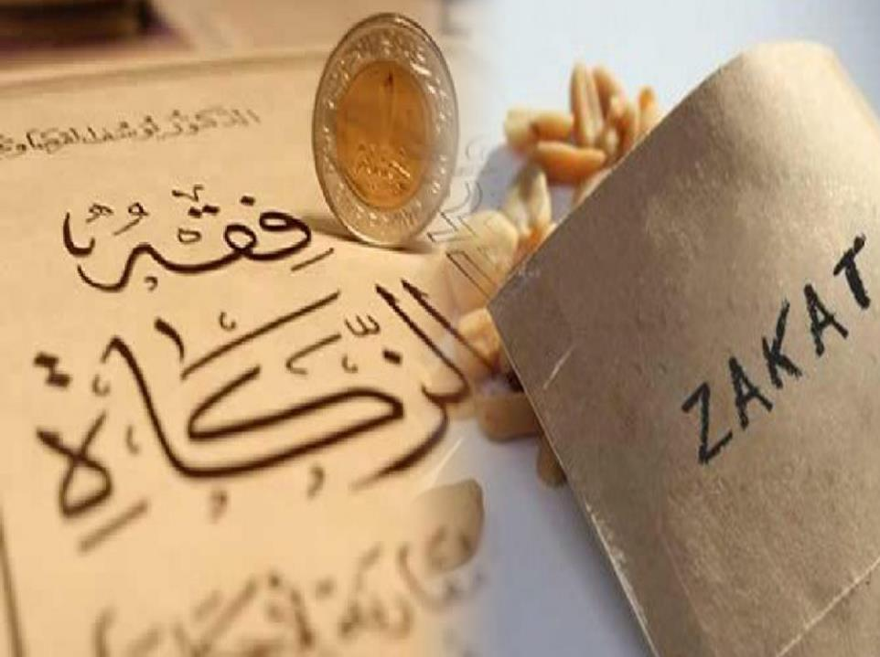
ZAKAT DIHAYATI
ASNAF DITRANSFORMASI
18 DISEMBER 2015/ 06 RABIULAWAL 1437H

Slide 2
Pujian kepada Allah SWT
اَلْحَمْدُ ِللهِ

Slide 3
ﮛ ﮜ ﮝ ﮞ ﮟ ﮠ ﮡ
AL-BAQARAH: 43

Slide 4
Syahadah
أَشْهَدُ أَنْ لآ إِلَهَ إِلاَّ اللهُ وَحْدَهُ لاَ شَرِيْكَ لَهُ. وَأَشْهَدُ أَنَّ سَيِّدَنَا مُحَمَّدًا عَبْدُهُ وَرَسُوْلُهُ

Slide 5
Selawat
اللَّهُمَّ صَلِّ وَسَلِّمْ وَبَارِكْ عَلَى نَبِيِّنَا سَيِّدِنَا مُحَمَّدٍ وَعَلَى آلِهِ وَأَصْحَابِهِ أَجْمَعِينَ

Slide 6
أَمَّا بَعْدُ، فَيَا عِبَادَ اللهِ، اتَّقُوا اللهَ، أُوْصِيْكُمْ وَإِيَّايَ بِتَقْوَى اللهِ، فَقَدْ فَازَ الْمُتَّقُوْنَ

Slide 7
Saya berpesan kepada diri saya dan menyeru kepada sidang Jumaat yang dikasihi sekalian,
marilah sama-sama kita bertaqwa kepada Allah SWT dengan sebenar-benar taqwa dengan melaksanakan segala perintah-Nya dan menjauhi segala larangan-Nya.
Semoga ketaqwaan yang kita usahakan akan dapat meningkatkan tahap keimanan kita, memperkasakan benteng ketahanan hati kita serta meninggikan darjat kita di sisi Allah SWT.

Slide 8
TajukKhutbah
ZAKAT DIHAYATI
ASNAF DITRANSFORMASI

Slide 9
Tajuk Khutbah :
Ibadat zakat salah satu daripada Rukun Islam yang telah menjadi kefardhuan kepada umat Islam.
lambang kesempurnaan Islam yang merangkumi tiga dimensi hubungan yang berkait rapat iaitu hubungan dengan Allah SWT, hubungan sesama manusia dan hubungan dengan alam.
mempunyai pengaruh penting dalam sistem pentadbiran negara Islam dan merupakan kaedah pengurusan kewangan yang bermatlamat untuk mengatasi masalah kemiskinan dan kesempitan hidup.

Slide 10
Zakat meletakkan tanggungjawab kepada golongan yang berada terhadap golongan asnaf yang telah jelas dinyatakan dalam al-Quran.
Kepentingan pelaksanaan zakat di sesebuah negara adalah bagi menjamin keadilan dan kestabilan sosial serta merapatkan jurang pendapatan antara masyarakat dan menghindari dari berlakunya permusuhan dan sifat dengki sesama manusia.
Hikmah disebalik amalan ibadah ini merupakan rahmat Allah SWT yang tidak ternilai, terutamanya dalam aspek pembangunan masyarakat.

Slide 11
ﮕ ﮖ ﮗ ﮘ ﮙ ﮚ ﮛ ﮜ ﮝ
Maksudnya:
“Dan dirikanlah kamu akan sembahyang serta berilah zakat; dan ta’atlah kamu kepada Rasul Allah; supaya kamu beroleh rahmat.”
surah an-Nur:56

Slide 12
pelaksanaan zakat memberi kesan positif kepada masyarakat untuk meningkatkan kualiti hidup, mampu menyelesaikan masalah-masalah berkaitan kemiskinan, memenuhi keperluan asas manusia seperti makanan, pakaian, tempat tinggal, kesihatan dan pendidikan.
Dalam erti kata lain, manusia akan dapat menikmati kehidupan yang selayaknya sebagaimana yang telah difitrahkan oleh Allah SWT dan memenuhi kehendak Maqasid Syariah.

Slide 13
Menurut Perlembagaan Persekutuan Malaysia, hal berkaitan agama Islam adalah tertakluk di bawah bidang kuasa negeri-negeri iaitu diletakkan di bawah Jadual Kesembilan, Senarai 2: Senarai Negeri, yang menyenaraikan perkara2 berkaitan urusan wasiat, zakat, baitulmal dan sebagainya.
Berdasarkan itu, negeri2 telah memperuntukkan perkara berkaitan kutipan dan agihan zakat melalui Akta atau Enakmen negeri masing2.
Ini menunjukkan bahawa matlamat membasmi kemiskinan menjadi agenda penting kerajaan dalam pembangunan negara.

Slide 14
Keperihatinan pemerintah seumpama ini pernah disaksikan pada era pemerintahan khalifah Umar bin Abdul Aziz di Damsyik yang berjaya menzahirkan keindahan Islam menerusi amalan zakat sehingga berjaya menangani kemiskinan masyarakatnya.
pelbagai strategi perlu diatur supaya taraf hidup masyarakat dapat dipertingkat dan diperkukuhkan secara bersistem, akses kepada infrastruktur fizikal asas ditambah baik agar dapat dinikmati oleh mereka, melahirkan masyarakat yang lebih progresif dan inklusif; dan dapat memastikan wang zakat dimanfaatkan sebaik mungkin oleh asnaf.

Slide 15
Ibnu ‘Abbas r.a meriwayatkan bahawa Rasulullah SAW bersabda:

Slide 16
Maksudnya:
“Apabila mereka telah mematuhi hal itu, maka beritahukanlah kepada mereka bahawa Allah telah mewajibkan mereka mengeluarkan sedekah (zakat) daripada harta mereka yang dipungut dari orang-orang kaya dalam kalangan mereka lalu diserahkan kepada orang-orang fakir mereka.”
Sahih Bukhari: 1413

Slide 17
usaha menolong golongan asnaf ini menjadi tugas kepada seluruh umat Islam, terutamanya institusi zakat yang mendokong prinsip mengambil berat antara sesama individu dan mencapai taraf sosial yang baik.
mengeratkan rasa persaudaraan dan saling sokong menyokong melalui mekanisma perkongsian harta kekayaan dengan orang lain.
Islam mempunyai mekanisma yang istimewa dalam membasmi kemiskinan menerusi agihan semula kekayaan dan salah satu mekanisma tersebut datangnya daripada sumber zakat.

Slide 18
statistik kutipan zakat yang dikeluarkan oleh JAWHAR terus meningkat atas pelbagai inisiatif dan usaha dakwah yang dijalankan oleh institusi zakat.
Perkembangan ini dibuktikan lagi dengan pertumbuhan jumlah agihan dan aset yang dimiliki oleh badan bertanggungjawab.
Faktor ini diharap dapat meningkatkan keyakinan pembayar untuk terus menunaikan kewajipan berzakat untuk diagihkan kepada golongan asnaf.

Slide 19
mimbar mengajak para jemaah sekalian untuk sama-sama menghayati falsafah ibadah zakat.
apabila zakat dihayati maka hati kita akan dapat melihat manfaat dan faedah zakat itu kembali kepada diri kita sebagai hamba Allah SWT.
zakat merupakan perkara penting dalam agama Islam sebagaimana solat lima waktu.
Tatkala zakat ditunaikan dengan penuh keimanan, pasti ada kesan yang sangat besar yang dapat dirasai dan dinikmati oleh setiap individu.
Jika ibadah solat yang dilaksanakan menjadi bukti kecintaan terhadap Allah SWT, zakat pula menjadi bukti kecintaan seseorang terhadap saudaranya.

Slide 20
Anas bin Malik r.a meriwayatkan bahawa Rasulullah SAW bersabda,
Mafhumnya:
“Tidak sempurna iman seseorang di antara kalian sehingga dia mencintai saudaranya sebagaimana dia mencintai dirinya sendiri.”
(Riwayat Bukhari dan Muslim)

Slide 21
Marilah kita bersama-sama mensyukuri segala nikmat yang diberikan oleh Allah SWT dengan berzakat.
Semoga dengan itu, diri kita terus dilimpahi rahmat-Nya dan turut memberi inspirasi kepada para asnaf untuk keluar daripada kemelut kehidupan mereka tidak kira dalam apa keadaan sekalipun.
Mudah-mudahan lebih ramai asnaf yang berjiwa taqwa dapat dilahirkan di dalam bidang masing-masing dan mampu mentranformasi diri mereka menjadi insan yang cemerlang.

Slide 22
Pertama: Tunaikanlah zakat terhadap harta yang kita miliki seperti pendapatan, wang simpanan, saham, emas, perak, hasil pertanian dan ternakan sebagai mensyukuri rahmat Allah SWT serta penyebab keberkatan rezeki.
Kedua : Sentiasa beristiqamah dalam melaksanakan segala perintah Allah SWT terutamanya ibadah zakat sebagai jalan menyucikan jiwa dan menanamkan sifat kasih sayang kepada golongan asnaf.
Ketiga: Tunaikanlah zakat menerusi kaedah yang disediakan oleh institusi zakat yang diamanahkan oleh kerajaan bagi menjamin pungutan dan agihan diterima oleh asnaf yang layak menerima zakat secara teratur dan sistematik.

Slide 23
ﮚ ﮛ ﮜ ﮝ ﮞ ﮟ ﮠ ﮡ ﮢ ﮣ ﮤ ﮥ ﮦ ﮧ ﮨ ﮩ ﮪ ﮫ

Slide 24
Maksudnya:
“Ambillah (sebahagian) dari harta mereka menjadi sedekah (zakat), supaya dengannya engkau membersihkan mereka (dari dosa) dan mensucikan mereka (dari akhlak yang buruk); dan do’akanlah untuk mereka, kerana sesungguhnya do’amu itu menjadi ketenteramanbagi mereka. Dan (ingatlah) Allah Maha Mendengar, lagi Maha Mengetahui.”
Surah at-Taubah: 103

Slide 25
بَارَكَ اللهُ لِيْ وَلَكُمْ بالْقُرْآنِ الْعَظِيْمِ وَنَفَعَنِي وَإِيَّاكُمْ بِمَا فِيْهِ مِنَ الأيَاتِ وَالذِّكْرِ الْحَكِيْمِ وَتَقَبَّلَ مِنِّي وَمِنْكُمْ تِلاوَتَهُ إِنَّهُ هُوَ السَّمِيعُ الْعَلِيْمُ. أَقُوْلُ قَوْلِيْ هَذَا وَأَسْتَغْفِرُ اللهَ الْعَظِيْمَ لِيْ وَلَكُمْ وَلِسَائِرِ الْمُسْلِمِيْنَ وَالْمُسْلِمَاتِ وَالْمُؤْمِنِيْنَ وَالْمُؤْمِنَاتِ الأَحْيَاءِ مِنْهُمْ وَالأَمْوَاتِ، فَاسْتَغْفِرُوْهُ، إِنَّهُ هُوَ الْغَفُوْرُ الرَّحِيْمُ

Slide 26
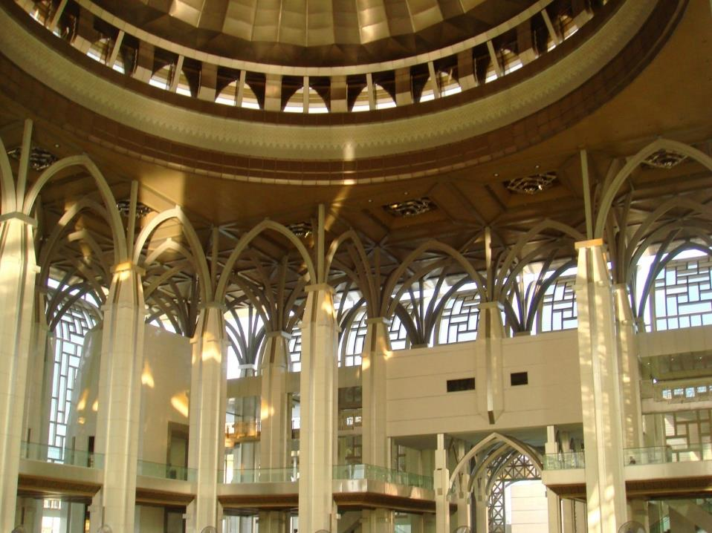

Slide 27
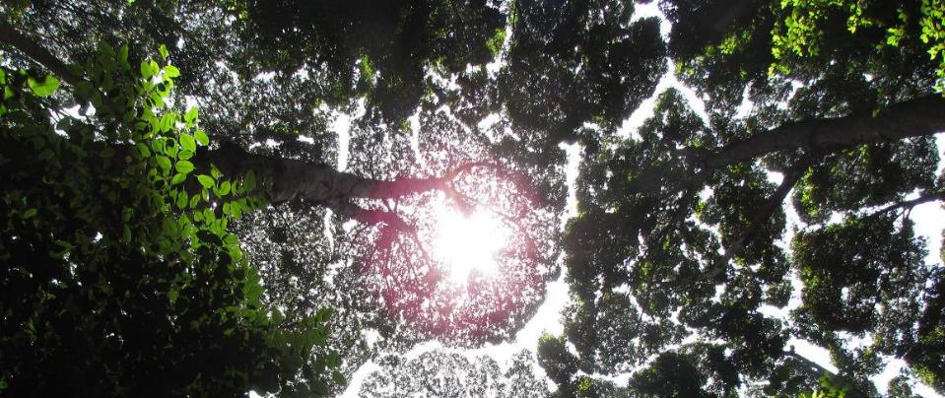
اَلْحَمْدُ لِلّهِ نَحْمَدُهُ وَنَسْتَعِيْنُهُ وَنَسْتَغْفِرُهُ وَنُؤْمِنُ بِهِ وَنَتَوَكَّلُ عَلَيْهِ وَنَعُوْذُُ بِاللهِ مِنْ شُرُوْرِ أَنْفُسِنَا وَمِنْ سَيِّئَاتِ أَعْمَالِنَا. مَنْ يَهْدِهِ اللهُ فَلاَ مُضِلَّ لَهُ وَمَنْ يُضْلِلْهُ فَلاَ هَادِيَ لَهُ.

Slide 28
أَشْهَدُ أَنْ لاَّ اِلَهَ إِلاَّ اللهُ وَحْدَهُ لآ شَرِيْكَ لَهُ، وَأَشْهَدُ أَنَّ سَيِّدَنَا وَنَبِيَّنَا مُحَمَّدًا عَبْدُهُ وَرَسُوْلُهُ سَيِّدُ الْخَلاَئِقِ وَالْبَشَرِ. اَللّهُمَّ صَلِّ وَسَلِّمْ وَبَارِكْ عَلَى سَيِّدِنَا وَنَبِيِّنَا مُحَمَّدٍ وَعَلَى آلِهِ وَأَصْحَابِهِ أَجْمَعِيْنَ.

Slide 29
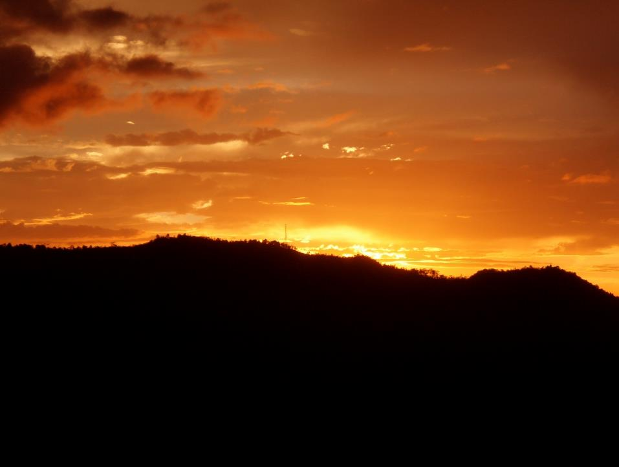
أَمَّا بَعْدُ فَيَا عِبَادَ اللهِ، إِتَّقُوْا اللهَ وَكُوْنُوْا مَعَ الصَّادِقِيْنَ. وَاعْلَمُوْا أَنَّ اللهَ سُبْحَانَهُ وَتَعَالىَ أَمَرَكُمْ بِأَمْرٍ بَدَأَ فِيْهِ بِنَفْسِهِ وَثَنَّى بِمَلآئِكَتِهِ الْمُسَبِّحَةِ بِقُدْسِهِ. فَقَالَ اللهُ تَعَالىَ مُخْبِرًا وَآمِرًا

Slide 31
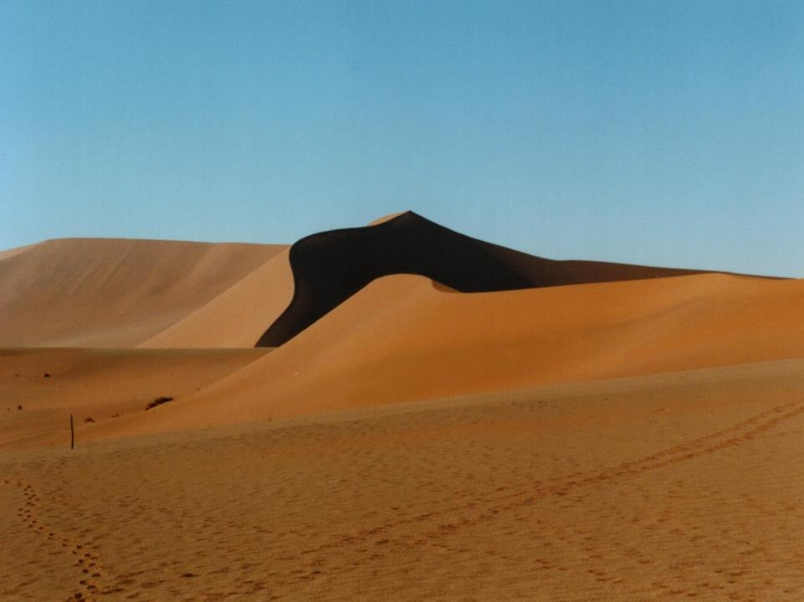
وَارْضَ اللّهُمَّ عَنِ الأَرْبَعَةِ الْخُلَفَاءِ الرَّاشِدِيْنَ سَادَاتِنَا أَبِى بَكْرٍ وَعُمَرَ وَعُثْمَانَ وَعَلِىٍّ بْنِ أَبِى طَالِبٍ، وَعَنْ أَزْوَاجِ نَبِيِّنَا الْمُطَهَّرَاتِ مِنَ الأَدْنَاسِ وَعَنْ أَهْلِ بَيْتِهِ وَقَرَابَتِهِ وَسَائِرِ الصَّحَابَةِ وَالتَّابِعِيْنَ وَمَنْ تَبِعَهُمْ بِإِحْسَانٍ إِلَى يَوْمِ الدِّيْنِ. وَارْضَ عَنَّا بِرَحْمَتِكَ يَا أَرْحَمَ الرَّاحِمِيْنَ.

Slide 32
اَللّهُمَّ اغْفِرْ لِلْمُسْلِمِيْنَ وَالْمُسْلِمَاتِ وَالْمُؤْمِنِيْنَ وَالْمُؤْمِنَاتِ الأَحْيَاءِ مِنْهُمْ وَالأَمْوَاتِ. اَللّهُمَّ أَنْزِلِ الرَّحْمَةَ عَلَى السَّلاَطِيْنِ الْكِرَامِ، وَجَمِيْعِ الْمُسْلِمِيْنَ الْعِظَامِ، الَّذِيْنَ قَضَوْا بِالْحَقِّ وَبِهِ كَانُوْا يَعْدِلُوْنَ. اَللّهُمَّ أَنْزِلِ الرَّحْمَةَ وَالسَّكِيْنَةَ وَالسَّلاَمَةَ وَالْعَافِيَةَ عَلَى مَلِكِنَا، سري فادوك بضيندا يغ دفرتوان اضوغ." مَوْلاَنَا الْمَلِكُ الْمُعْتَصِمُ بِا اللهِ مُحِبُّ الدِّيْنِ توانكو الْحَاجَّ عَبْدَ الْحَلِيْمِ مُعَظَّمْ شَاهُ إِبْنَ الْمَرْحُوْمِ اَلْسُّلْطَانِ بَدْلِي شَاهُ، راج فرمايسوري اضوغ سلطانة حاجة حامينة وعلى فوتري٢ سرتا قرابة٢ دراج سكلين".

Slide 33
اَللّهُمَّ اجْعَلْ مَالِيْزِيَا وَسَائِرَ بِلاَدِ الْمُسْلِمِيْنَ طَيِّبَةً آمِنَةً مُطْمَئِنَّةً رَخِيَّةً.

Slide 34
يا الله، يا توهن كامي، كامي مموهون اضر دغن رحمة دان فرليندوغنمو، نضارا كامي اين دان سلوروه رعيتث دككلكن دالم كأمانن دان كسجهترا^{ء}ن،
تانمكنله راسا كاسيه سايغ دانتارا كامي، ككلكنله فرفادوان دكلاغن كامي، سموض دغنث كامي سنتياس هيدوف أمان داماي، معمور دان سلامت سفنجغ زمان.

Slide 35
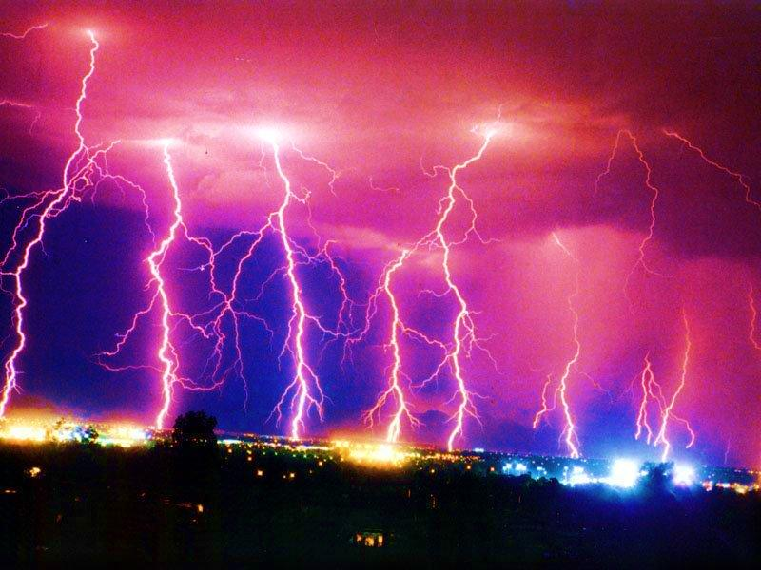

Slide 36
Wahai Tuhan kami; berilah kami kebaikan di dunia dan kebaikan di akhirat, dan peliharalah kami dari azab neraka

Slide 37
